Slide 1

Ruby
LENGUAJE DE
PROGRAMACIÓN
By: Thomás Cano Zapata

Slide 2
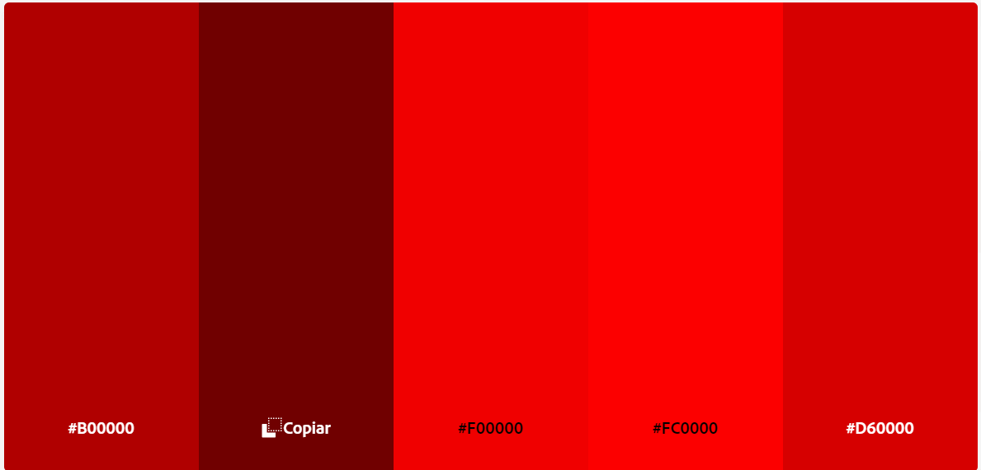
LENGUAJE DE
PROGRAMACIÓN
Ruby
By: Thomás Cano Zapata

Slide 3
INTRODUCCIÓN
AL LENGUAJE
By: Thomás Cano Zapata

Slide 4
¿QUÉ ES RUBY?
Ruby es un lenguaje de programación interpretado, orientado a objetos y de propósito general, conocido por su simplicidad y facilidad de uso.

Slide 5
¿CUÁNDO SE CREÓ?
El desarrollo de Ruby inició en 1993, y su primera versión pública fue lanzada 1995.

Slide 6
DESARROLLADORES
Ruby fue creado principalmente por Yukihiro "Matz" Matsumoto, un programador japonés.
David Heinemeier Hansson desarrolló Ruby on Rails, un framework que impulsó la popularidad de Ruby.

Slide 7
CARACTERÍSTICAS
CLAVES
By: Thomás Cano Zapata

Slide 8
PARADÍGAMA
Ruby es un lenguaje que sigue principalmente el paradigma orientado a objetos, aunque también es compatible con otros paradigmas, como el imperativo y el funcional.

Slide 9
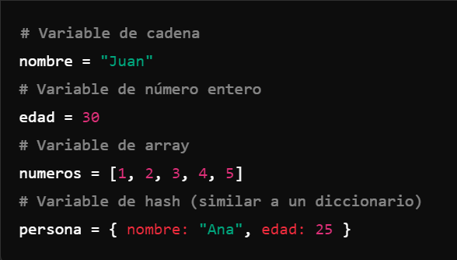
SINTÁXIS
BÁSICA

Slide 10
USOS
By: Thomás Cano Zapata

Slide 11
ÁREAS
DE USO
-Aplicaciones Web CRUD
-Desarrollo de Aplicaciones de Comercio Electrónico
-Aplicaciones de SaaS (Software as a Service)
-Aplicaciones de Integración y API

Slide 12
VENTAJAS Y DESVENTAJAS
By: Thomás Cano Zapata

Slide 13
VENTAJAS
-Desarrollo Rápido y Eficiente
-Estructura y Organización
-Escalabilidad y Mantenimiento---Pruebas y Calidad del Código
-Comunidad y Soporte

Slide 14
DESVENTAJAS
-Rendimiento
-Curva de Aprendizaje
-Actualizaciones y compatibilidad:
-Escalabilidad en Grandes Aplicaciones.
-Ecosistema

Slide 15
ECOSISTEMAS Y
HERRAMIENTAS
By: Thomás Cano Zapata

Slide 16
EJEMPLOS DE
BIBLIOTECAS
Ruby on Rails utiliza una serie
de bibliotecas y gemas
(librerías) para proporcionar funcionalidades adicionales y mejorar el desarrollo web.

Slide 17
BIBLIOTECAS
-Active Record
-Action Pack
-Action Mailer:
-Action Cable
-Active Support
-Active Job

Slide 18
FRAMEWORKS
Ruby on Rails es un framework completo para el desarrollo web, y no necesita otros frameworks para funcionar, ya que incluye muchas de las herramientas necesarias para el desarrollo web en sí.

Slide 19
EJEMPLOS DE
FRAMEWORKS
Frontend Frameworks:
-React
-Vue.js
-Angular
Sistema de Base de Datos:
-ActiveRecord

Slide 20
EJEMPLOS DE
FRAMEWORKS
Testing Frameworks:
-Rspec
-Minitest
Frameworks de CSS y
Diseño:
-Bootstrap
-Foundation

Slide 21
ID`S QUE USA
En Ruby on Rails, el concepto
de ID es fundamental para identificar y gestionar
registros en la base de datos.

Slide 22
ID`S QUE USA
-IDs en ActiveRecord:
-IDs en URLs
-IDs en Formularios
-IDs en Bases de Datos
-IDs en Asociaciones
-IDs en Javascript

Slide 23
EJEMPLO DE
CÓDIGO
By: Thomás Cano Zapata

Slide 24
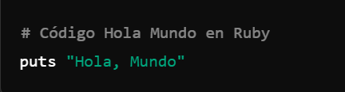
EJEMPLO DE
CÓDIGO

Slide 25
CONCLUSIONES Y
TENDENCIAS
By: Thomás Cano Zapata

Slide 26
EVOLUCIÓN
Es probable que Ruby siga evolucionando, ya que es un lenguaje de programación con una comunidad activa y un fuerte enfoque en la mejora continua.

Slide 27
¡MUCHAS GRACIAS!
By: Thomás Cano Zapata

